Slide 1

Présentation Patte à Citrouille

Slide 2
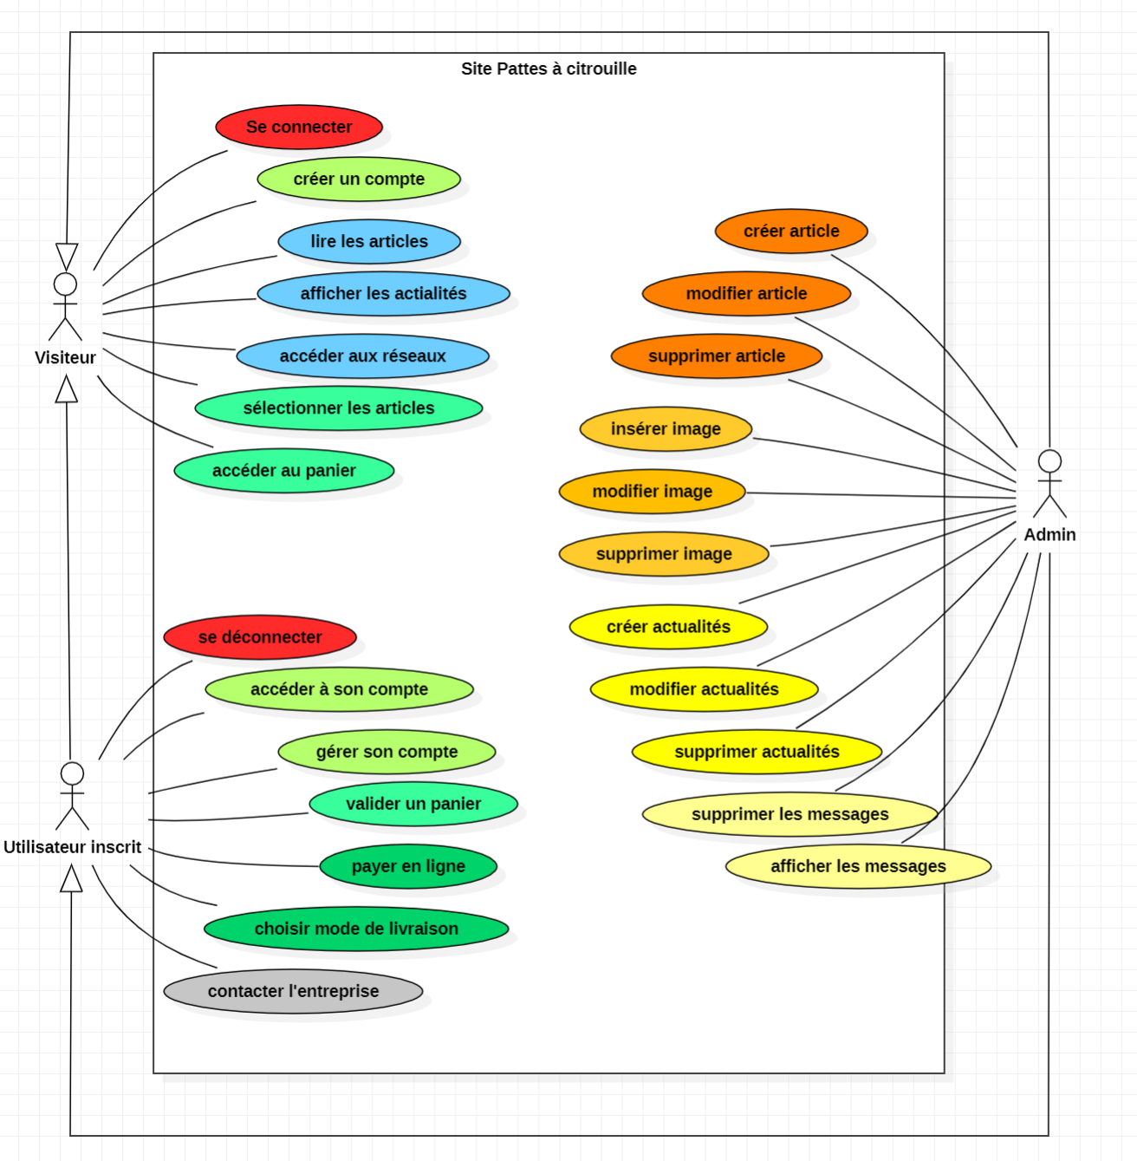
Use
Case

Slide 3
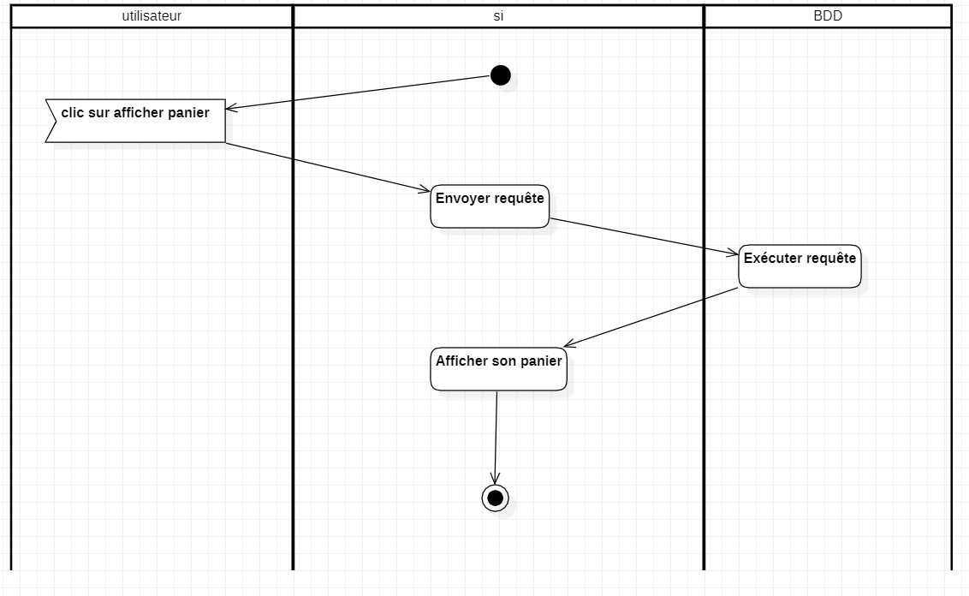
Afficher le panier

Slide 4
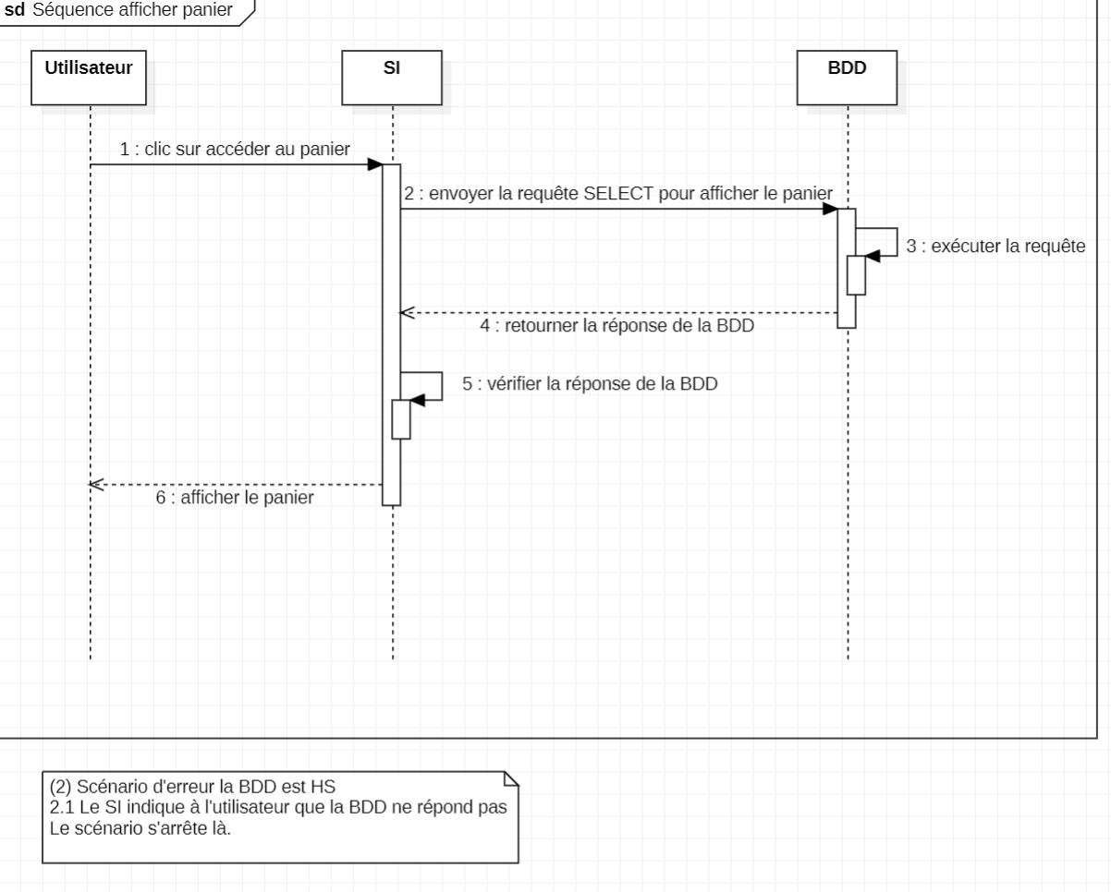

Slide 5
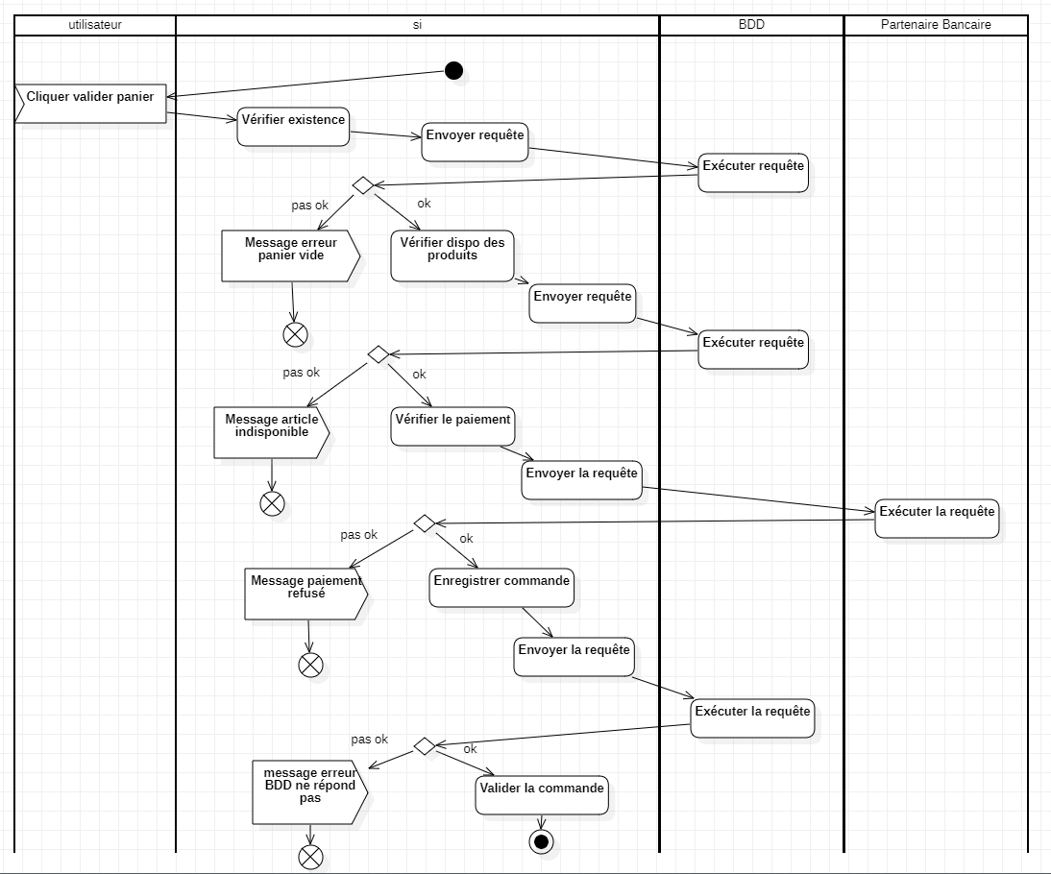
Valider le panier

Slide 6


